Slide 1
স্বাগতম

Slide 2
পরিচিতি
মলিনা বেগম
সহকারি শিক্ষক
মানুল্লারচর হাজি বাড়ি মডেল হাই স্কুল
পাকুন্দিয়া, কিশোরগঞ্জ।
Email:-molenaparvin@gmail.com
শ্রেণি: ৭ম
বিষয় : তথ্য ও যোগাযোগ প্রযুক্তি
অধ্যায়:দ্বিতীয়
পাঠ :১8
সময় :50 মিনিট
তারিখ: 10/01/2020ইং

Slide 3
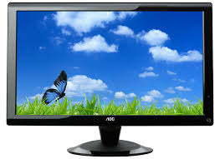
মনিটরকে কোন ডিভাইস বলা হয় ?
পাখিটি কোথায় দেখা যাচ্ছে?
আউটপুট ডিভাইস
মনিটরে

Slide 4
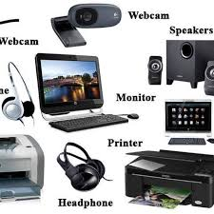

Slide 5
আউটপুট ডিভাইস

Slide 6
শিখনফল
এই পাঠ শেষে শিক্ষার্থীরা…
১। স্পিকার কী বলতে পারবে।
২। হেডফোনের ব্যবহার উল্লেখ করতে পারবে।
৩। মাল্টিমিডিয়া প্রজেক্টরের ব্যবহার ব্যাখ্যা করতে পারবে।

Slide 7
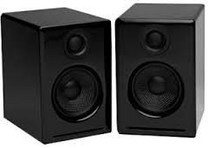
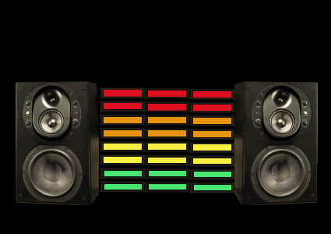
স্পিকার
অডিও বা শব্দ শোনার জন্য ব্যবহৃত ডিভাইস

Slide 8
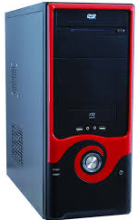
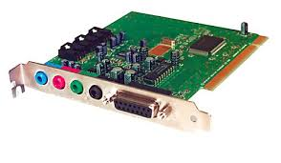
স্পিকারের কাজ
স্পিকারের অবস্থান
সাউন্ড কার্ড থেকে সৃষ্ট বৈদ্যুতিক তরঙ্গকে শ্রবণযোগ্য শব্দতরঙ্গে রূপান্তরিত করা।
স্পিকার সিস্টেম ইউনিটের ভিতর অথবা বাইরে থাকতে পারে।

Slide 9
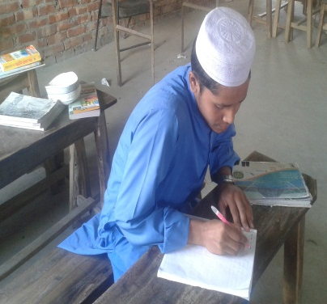
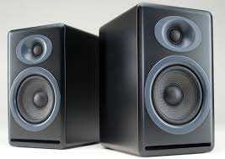
একক কাজ
স্পিকারের ব্যবহার কোথায় কোথায় দেখি?

Slide 10
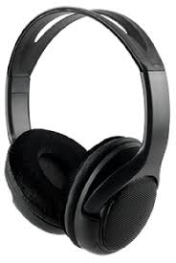
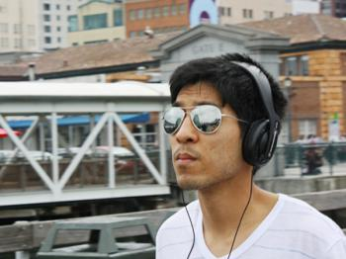
হেডফোন
একে অনেকে এয়ারফোন বা হেডসেট নামেও ডেকে থাকে।
হেডফোন হলো কানের কাছাকাছি নিয়ে শব্দ শোনার যন্ত্র ।

Slide 11
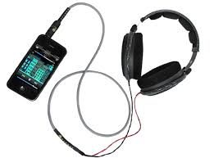
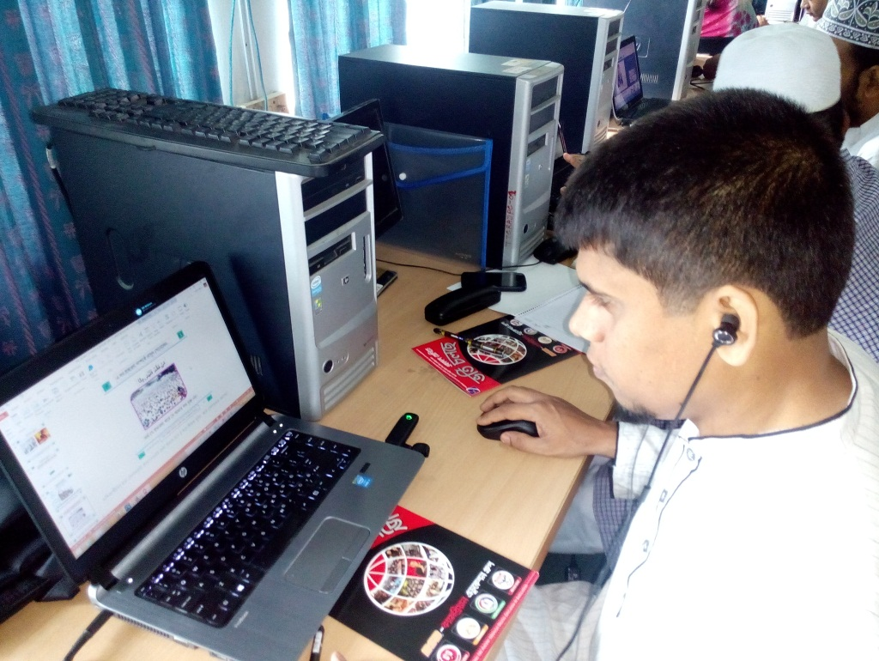
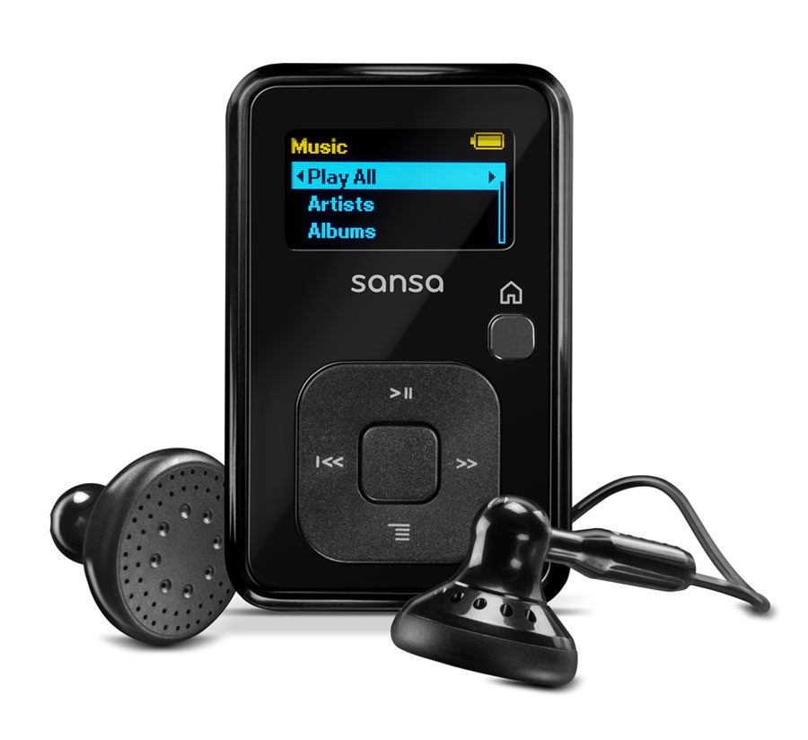
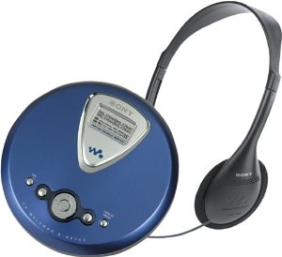
হেডফোন
মোবাইল ফোন, সিডি/ডিভিডি প্লেয়ার, এমপিথ্রি/এমপিফোর প্লেয়ার, ল্যাপটপ. কম্পিউটারের সাথে ব্যবহার করা হয়।

Slide 12
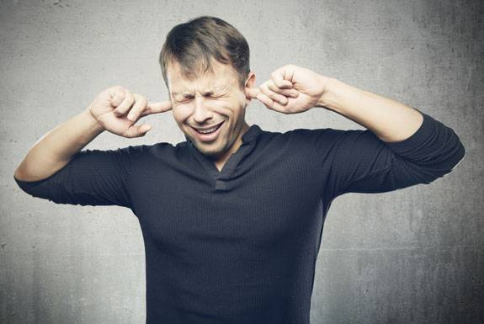
হেডফোন
একাকী ব্যবহার করা যায়, অন্যের বিরক্ত হওয়ার সম্ভাবনা নেই।

Slide 13
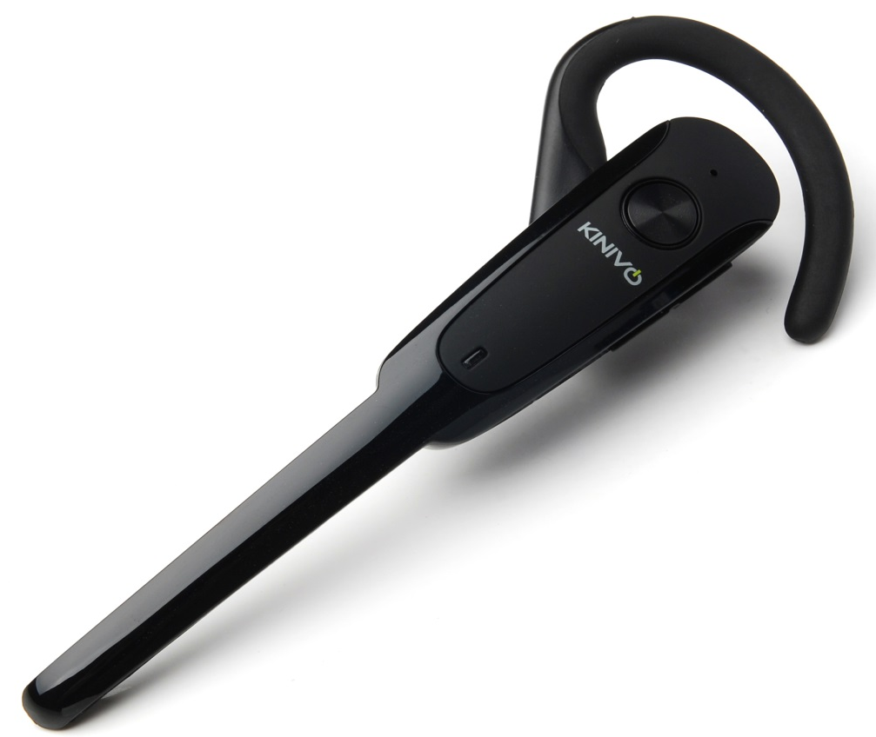
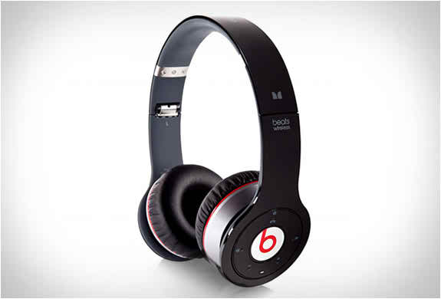
হেডফোন
বর্তমানে তারবিহীন হেডফোন অনেকেই ব্যবহার করে। এগুলো ব্লুটুথ বা ওয়াইফাই প্রযুক্তি ব্যবহার করে আমাদের শব্দ শোনায়।

Slide 14
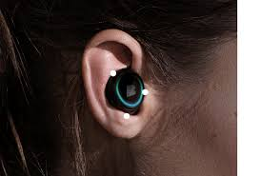
হেডফোন
হেডফোনের অতিরিক্ত ব্যবহার শ্রবণ ইন্দ্রিয়ের মারাত্নক ক্ষতির কারণ হতে পারে।

Slide 15
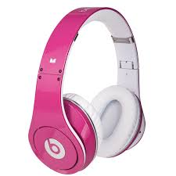
জোড়ায় কাজ
হেডফোনের ব্যবহার লিখ।

Slide 16
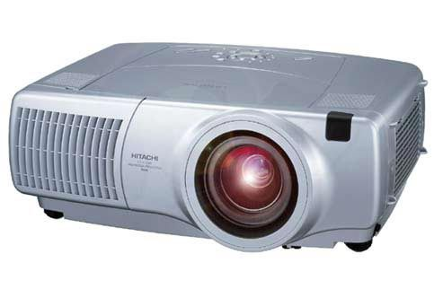
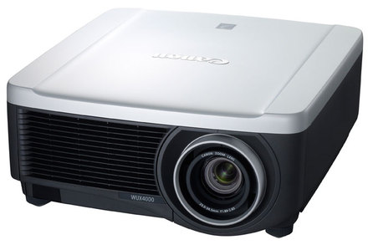
মাল্টিমিডিয়া প্রজেক্টর
কোন তথ্য, টিভি প্রোগ্রাম কিংবা কোন মুভি বড় স্ক্রীনে উপস্থাপন করার যন্ত্র।

Slide 17
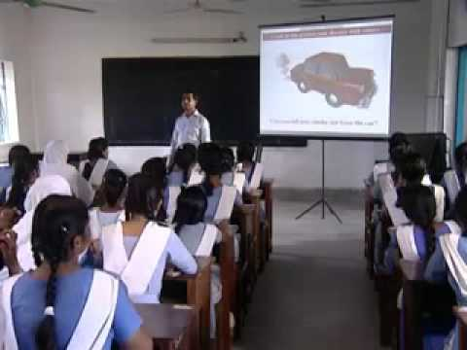
মাল্টিমিডিয়া প্রজেক্টর সাধারণত প্রেজেন্টেশনের কাজে ব্যবহার করা হয়।

Slide 18
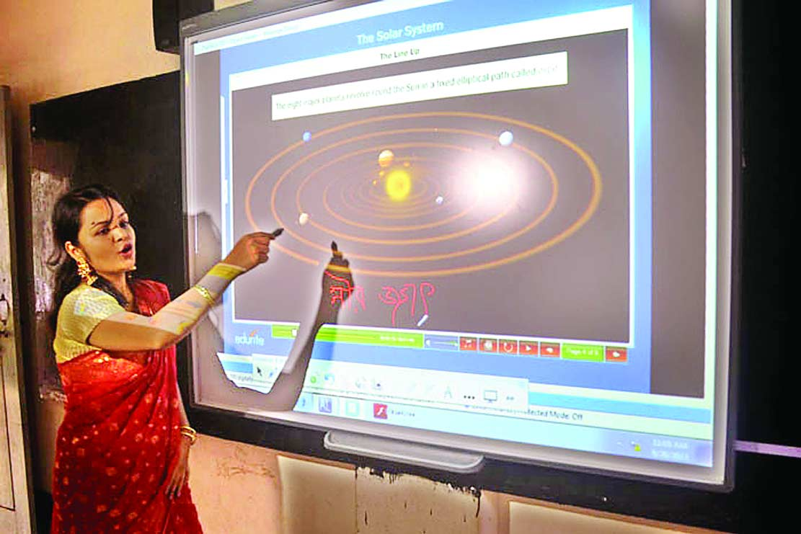
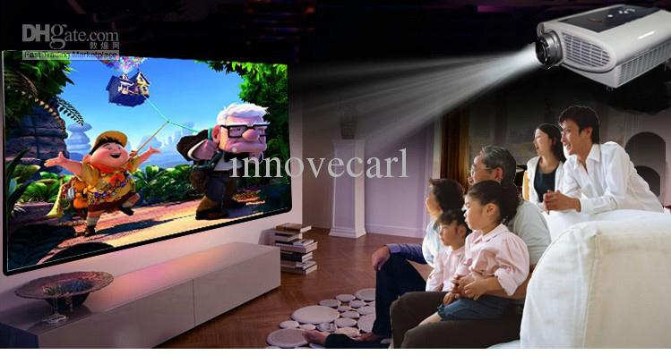
মাল্টিমিডিয়া প্রজেক্টর
‍দূরবর্তী দেয়ালে বা স্ক্রিনে ফেলে উজ্জ্বল ইমেজ তৈরি করে মাল্টিমিডিয়া প্রজেক্টর।

Slide 19
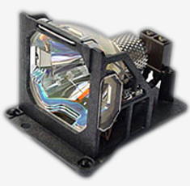
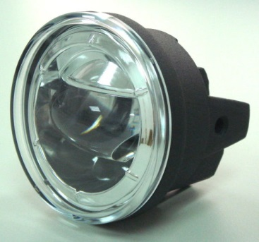
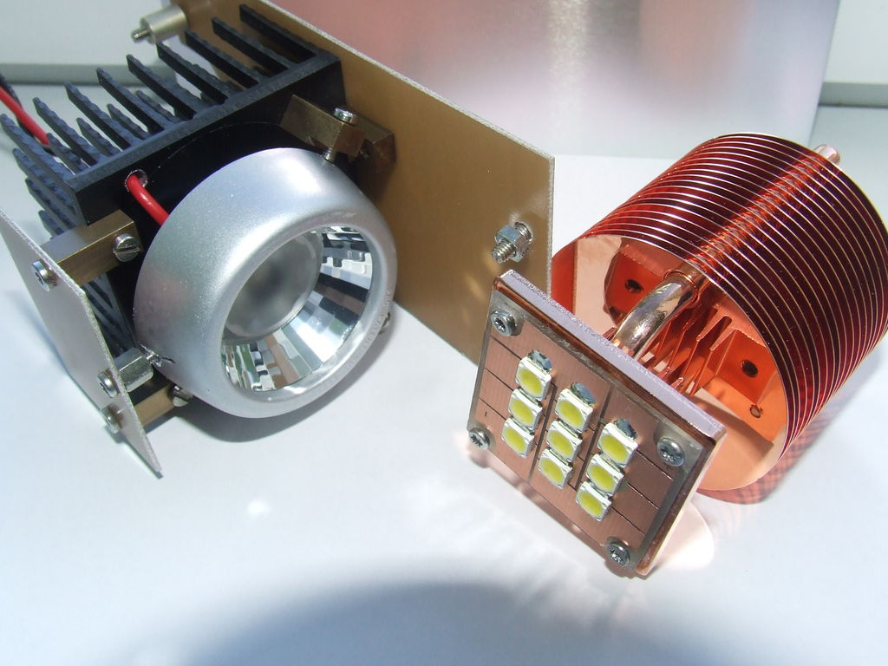
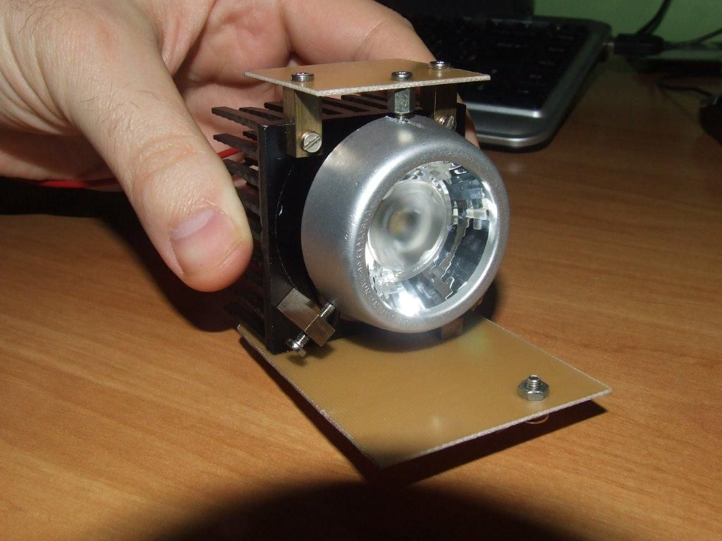
প্রজেক্টর ল্যাম্প
এলসিডি প্রজেক্টর ল্যাম্প সাধারণত চার হাজার ঘন্টা ব্যবহারের পর পরিবর্তন করতে হয়।
এলইডি প্রজেক্টর ল্যাম্প বিশ হাজার ঘন্টা কাজ করতে পারে।

Slide 20
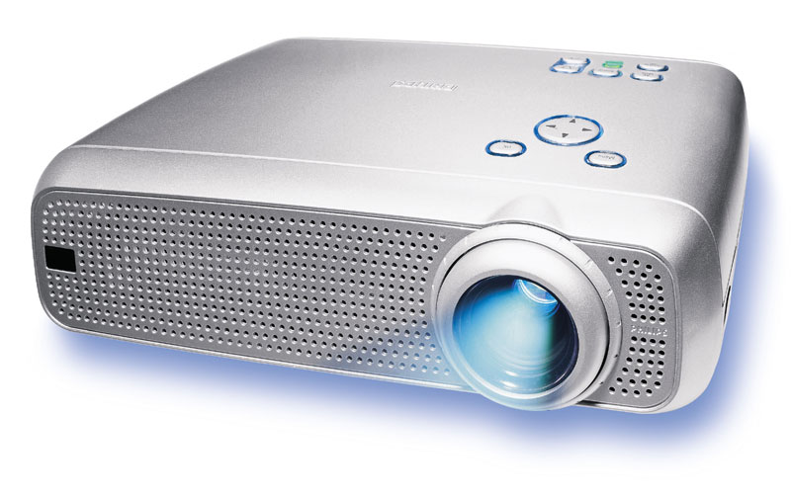
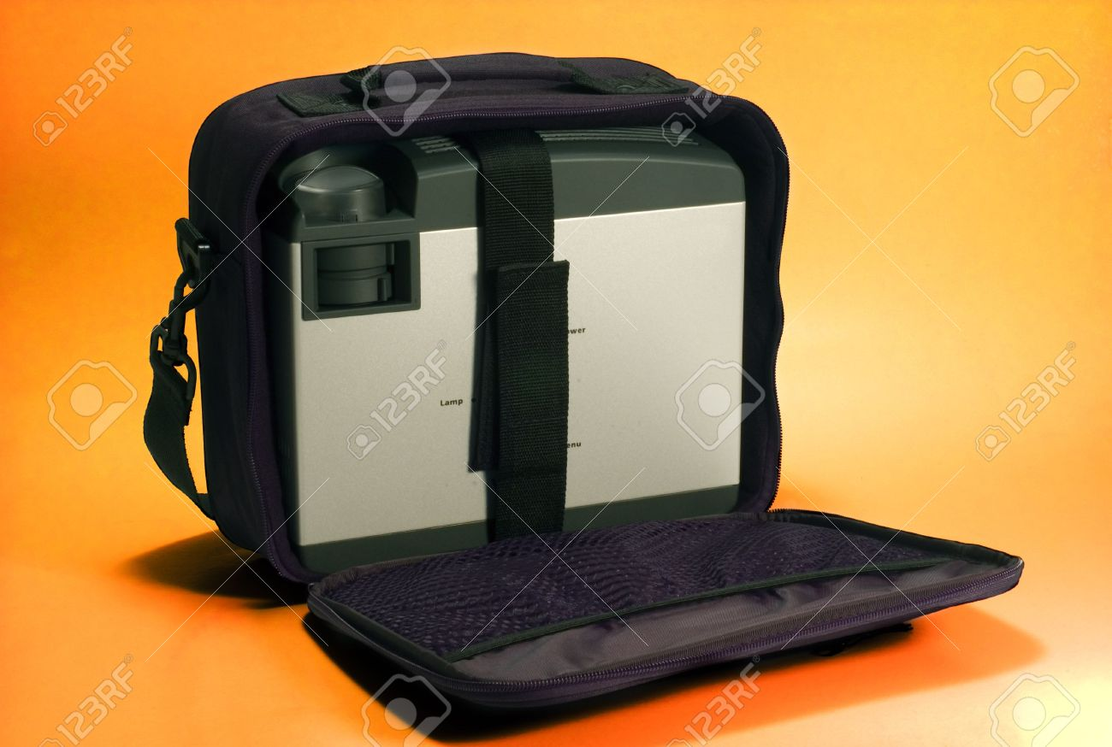
এলসিডি বা এলইডি প্রজেক্টর
এলসিডি/এলইডি প্রজেক্টর আকারে ছোট বলে খুব সহজেই বহন যোগ্য।

Slide 21
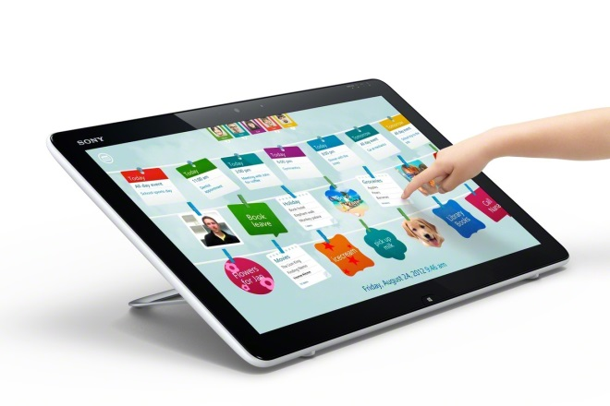
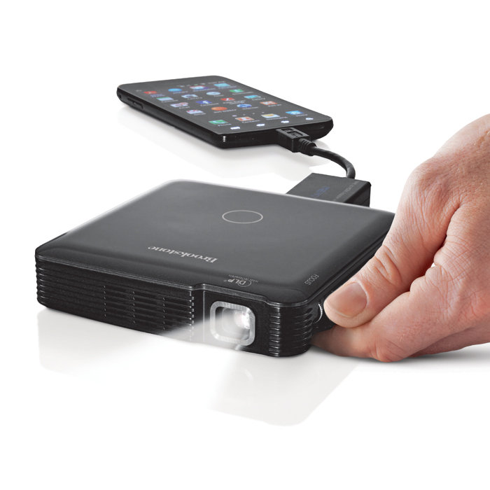
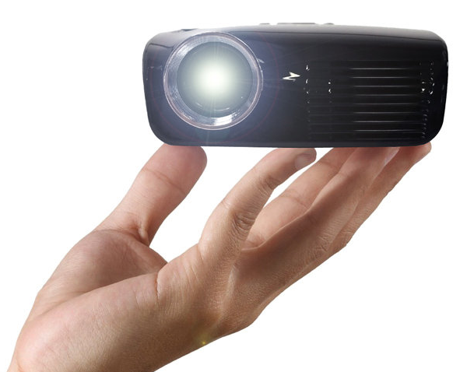
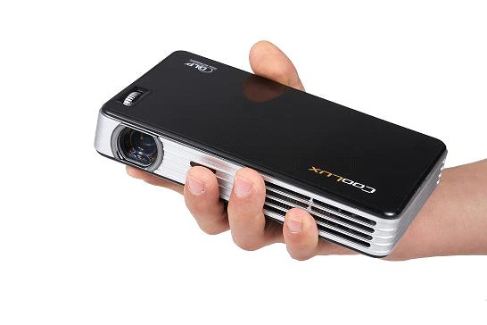
পকেট প্রজেক্টর
কম্পিউটার, ট্যাবলেট পিসি বা মোবাইল থেকে ব্যবহার করা যায়।

Slide 22
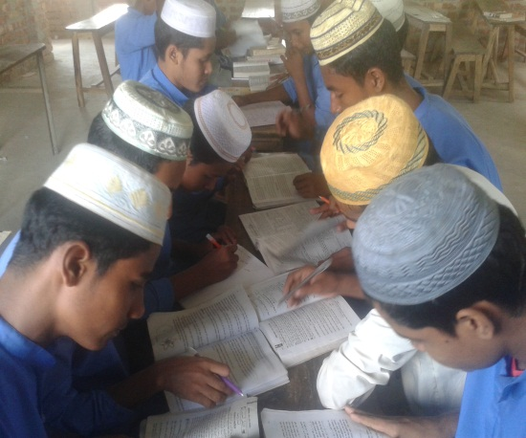
দলগত কাজ
যে ডিভাইসগুলো আলোচনা করা হলো এর বাইরে তোমাদের অভিজ্ঞতার আলোকে আউটপুট ডিভাইসের একটি তালিকা তৈরি কর।

Slide 23
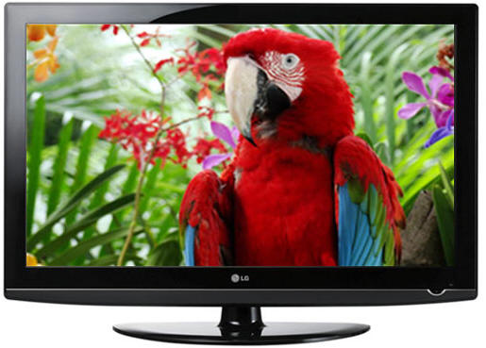
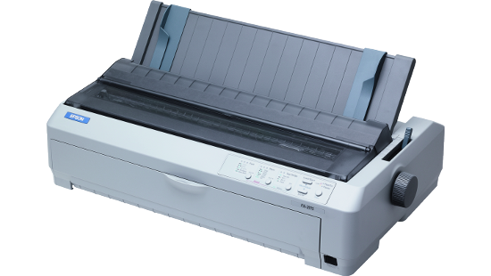
এসো উত্তর মিলিয়ে দেখি
Notes:
মনিটর, স্পিকার, প্রিন্টার

Slide 24
মূল্যায়ন
× আবার চেষ্টা কর
1। আউটপুট ডিভাইসের মূল কাজ কী ?
(ক) তথ্য প্রক্রিয়াকরণ
(খ) ফলাফল বিশ্লেষণ
(গ) ফলাফল উপস্থাপন
(ঘ) তথ্য সংগ্রহ
(গ) ফলাফল উপস্থাপন
2। স্পিকার কী?
(ক) শব্দ শোনার যন্ত্র
(খ) ছবি তোলার যন্ত্র
(ক) শব্দ শোনার যন্ত্র
(গ) ইমেজ তৈরির যন্ত্র
(ঘ) ছবি দেখার যন্ত্র

Slide 25
মূল্যায়ন
× আবার চেষ্টা কর
3। হেডফোনের অন্য নাম কী?
(ক) স্পিকার
(খ) মাল্টিমিডিয়া
(গ) হেডসেট
(ঘ) সাউন্ডকার্ড
4। আউটপুট ডিভাইস হলো….
i. প্রজেক্টর
ii. হেডফোন
iii. স্পিকার
নিচের কোনটি সঠিক?
(ক) i ও ii
(খ) i ও iii
(গ) ii ও iii
(ঘ) i, ii ও iii

Slide 26
বাড়ির কাজ
যে ডিভাইসগুলো আলোচনা করা হলো এগুলোর তিনটি করে ব্যবহার লিখে আনবে।

